Slide 1

Деепричастие как часть речи. Деепричастный оборот.

Slide 2
Запишем словарь
Автор
Бассейн
Галерея
Гирлянда
Кросс
Пакет
Масса
Резиденция

Slide 3


Деепричастие - самостоятельная часть речи, которая обозначает добавочное действие при основном действии, выраженном глаголом.
Например:
Взглянув в окно, Петя увидел; взглянул, увидел- основное действие увидел, а добавочное - выглянув, значит, выглянув- деепричастие.

Slide 4
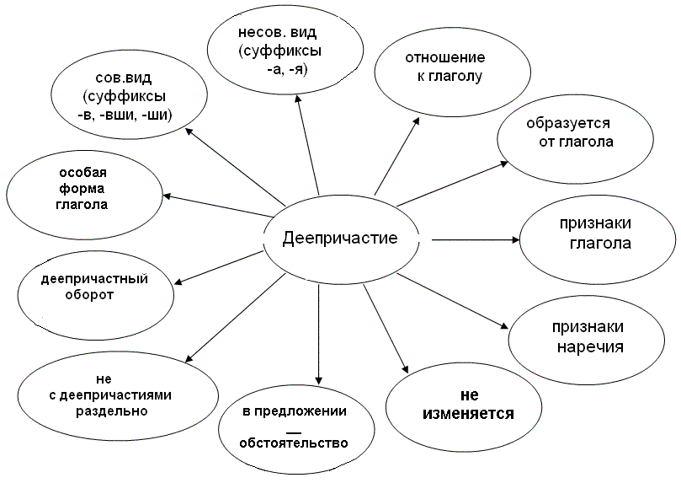

Slide 5

Деепричастный оборот.
Деепричастие может иметь при себе зависимые слова. Вместе с ними оно образует деепричастный оборот .Деепричастие в предложении является одним членом предложения - обстоятельством.
Например:
Суда в море не выходили, отстаиваясь в гавани(А.Новиков-Прибой) при деепричастии отстаиваясь есть зависимое слово в гавани : отстаиваясь (где?)в гавани. Отстаиваясь в гавани- деепричастный оборот.

Slide 6

Запятые при деепричастном обороте.
На письме деепричастие и деепричастный оборот с обеих сторон выделяются запятыми, если находятся внутри предложения, и одной запятой, если стоят в начале или в конце предложения.

Slide 7

Что делая?
х
1. ГЛАГОЛ, деепричастный оборот.
- . - . - . - . - . - . - . - . - . -
Что сделав?
х
2. …, деепричастный оборот, ГЛАГОЛ
- . - . - . - . - . - . - . - . - . -

Slide 8

Сказка о деепричастии
Деепричастие было незаконнорожденным сыном Наречия и генерала Глагола, славного многими победами. Когда ребенок вырос, он стал адъютантом своего отца и служил не молчаливым исполнителем, а добавочным действием при Глаголе. Деепричастие умело воодушевлять войска своим появлением на поле боя, а если и это не помогала, то, по поручению отца, приводило резерв – Деепричастный Оборот. И оно само, и Деепричастный Оборот выделяются на письме запятыми, так как это – гвардия, которую Глагол вводит в бой в самый нужный момент. Таким образом, Деепричастие и Деепричастный Оборот – это обстоятельства, которые решают исход дела.

Slide 9
Задания!!!

Slide 10
Задание№1: правильно или нет расставлены
знаки препинания.
Некоторое время постоял он
на крыльце, наслаждаясь утренней
прохладой и оглядывая всё вокруг.
+
2. Тяжело дыша, отец подошёл к дивану
и, не раздеваясь, лёг.
+
3. Вера пела по утрам , умываясь в ручье , днём, работая в поле, вечером, возвращаясь к домику лесника.
-

Slide 11

Задание№2:выпишите из текста сначала одиночные деепричастия, затем деепричастные обороты.
Встречаясь со взрослыми или входя в помещение, здоровайся первым. Здороваясь со старшими, руки не протягивай, подожди, пока они сами этого не сделают. При этом сними фуражку или шапку и не надевай, пока не пожмешь руку. Подавая руку, сними с неё перчатку, немного наклонись вперед. Кланяясь, нагни только голову, а не сгибайся пополам и не размахивай руками. Садясь в трамвай или автобус, пропусти первой в двери свою спутницу.

Slide 12



Задание №3: Найдите предложения с деепричастными оборотами.
Клюшка, вырвавшаяся из рук игрока, покатилась по льду.
Преследуя неприятеля, партизаны вошли в деревню.
Дробясь о мрачные скалы, шумят и пенятся валы.
Черный дым, поднимавшийся из-за леса, застилал горизонт.
Костёр, потрескивая в ночи, весело горел.
Молнии, освещавшие черное небо, пугали людей.
Вспомнив о забытом мяче, Вася вернулся в спортзал.
Вернувшийся вовремя сторож помешал грабителю.

Slide 13


Задание№4:Найдите предложения, в которых есть деепричастия
Мама сидела, откинувшись в кресле.
Я открыл окно и залюбовался видом.
Брат склонил голову и писал что-то.
Разложив игры, дети сели в кружок.
Уставшая, она не хотела идти дальше.

Slide 14
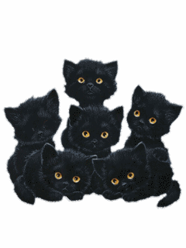

Задание№5:Найдите предложения с деепричастным оборотом
Витя мыл посуду, насвистывая какую-то песенку.
Из дома вышел человек и направился к машине.
Выйдя из дома, человек направился к машине.
Человек, вышедший из дома, направился к машине.
Берега, окружающие озеро, густо поросли камышом.

Slide 15
Задание №6: образуйте с деепричастиями и подходящими по смыслу словами словосочетания (смотри слова для справок).
Появляясь, наполняя, просачиваясь, сострадая, распространяясь.
Слова для справок: на свет; сердце ребёнка добротой; в грудь; ближнему; на многое.
Дополнительное задание: придумайте и запишите предложения с образованными вами деепричастными оборотами

Slide 16
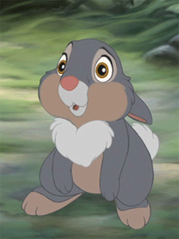
Ответ:
Полученные словосочетания:
* появляясь на свет;
* наполняя сердце ребёнка добротой;
* просачиваясь в грудь;
* сострадая ближнему;
* распространяясь на многое.

Slide 17
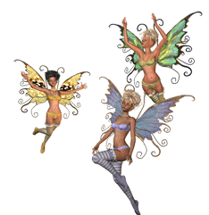
Задание к тексту: Вставьте пропущенные орфограммы, обозначая части слов, в которых вы вставили пропущенные буквы; расставьте недостающие знаки препинания; найдите деепричастия, подчеркните их, как члены предложения. Графически обозначьте в тексте причастные обороты.
(Не) ум…лкая шумел пролив наб…гали гр…хочущие волны б…ющиеся о подножье тороса.
Но вот буря стихла. Смолкли усп…коившиеся волны придавлен…ые тяжкой грудой льда. Ледян…е поля придвинулись к самому берегу. Пош…л гул рокотом отдаваясь в глубине бора. Послышалось могуч…е шипенье шорох треск ломающихся глыб, словно надвигалось (не) урощён…ое чудовище.
Движение ледян…ой массы встретив (не) преодолимую преграду превратилось в колоссальную энергию разрушения. И через несколько минут вдоль берега ломан…ыми очертаниями подн…лись новые громады.
(А. Серафимович)

Slide 18


Задание № 8. Расставить знаки препинания.
1) Ветер играя листвой смешал молодые березки.
2) Заря лениво обходя кругом обсыпает ветки новым серебром.
3) Отражаясь березы ломались в пруду.
4) Но плохо дремлют кедры обвесив сучья вниз. (С.Есенин.)

Slide 19


Задание № 9 Составить предложения, заменив один глагол деепричастием. Расставьте знаки препинания.
1) Спит река, во сне перебирает мягкую подводную траву.
2) Шумели листья, облетали , лес заводил осенний вой.
3) Осенний ветер, нагоняет тучи, открыл в кустах звериные лазы. (И.Бунин.)

Slide 20

спасибо
за внимание!

